Slide 1
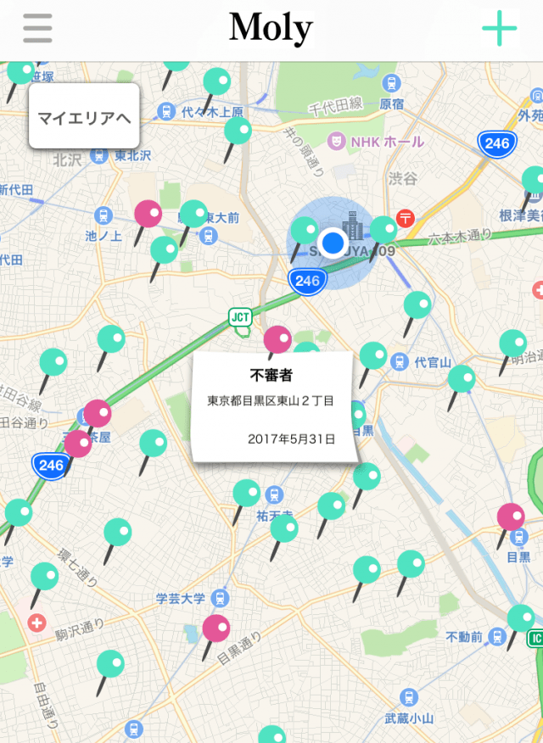
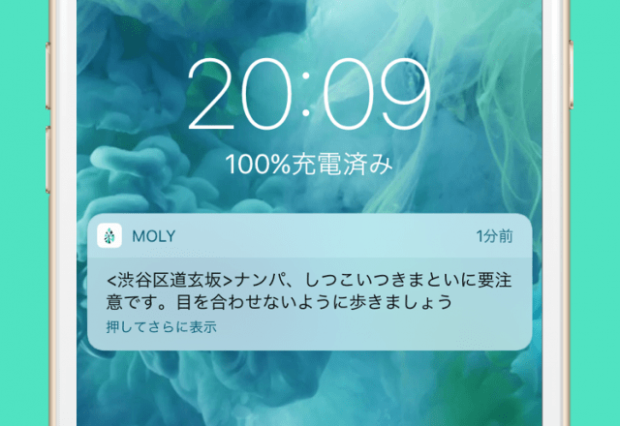


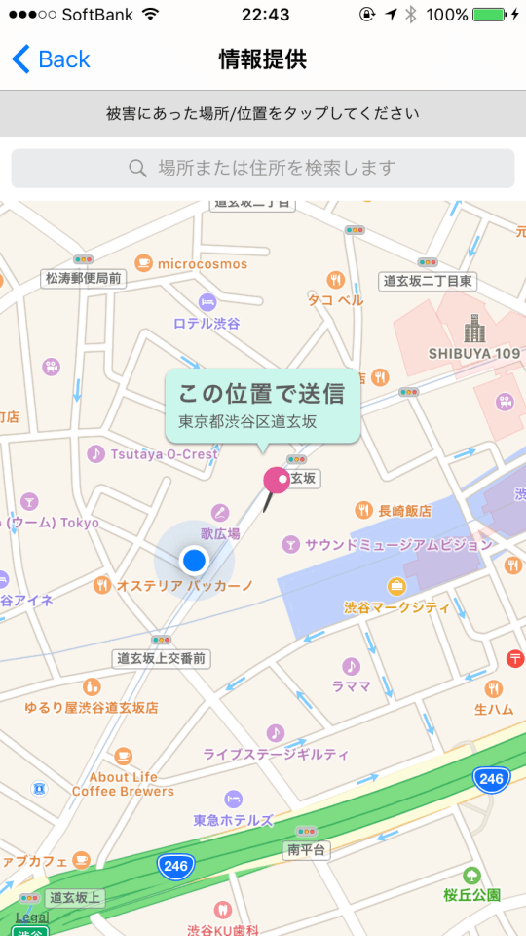
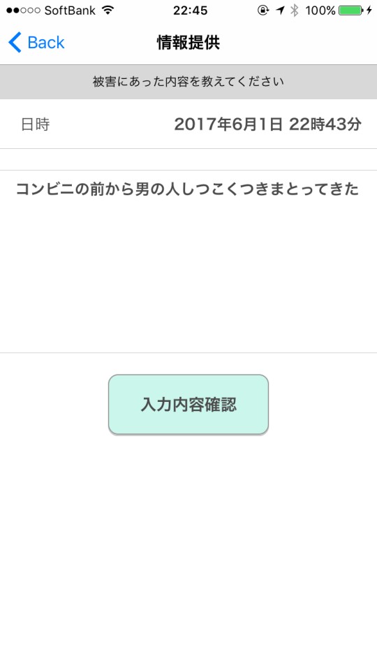

危険察知防犯アプリ「Moly」
女性や子供を対象に、今いる場所の危険をいち早く通知して未然の危機回避を促す防犯サービス
平成30年2月21日版
防犯
医療
教育等
防災
減災
少子
高齢
産業
創出
By 株式会社コーデセブン
「Moly」は、スマートフォンの位置情報に基づき、今いる場所の犯罪・防犯情報をいち早くプッシュ通知し、未然の危機回避を促す防犯アプリサービスです。警察・自治体・学校等が提供する犯罪・防犯情報に加え、ユーザが登録した情報をお知らせします。
（2017年6月 サービス開始）
スマホのGPS情報（事案発生場所の半径0.5～5km）に連動し、事案の内容、発生日時、対処法をプッシュ通知でお知らせ。
危険察知防犯アプリ「Moly」 誕生の キッカケ
20～30代の女性100名を対象としたアンケート調査の結果、４２％の女性が路上で何らかの不安な目に遭ったことがあると回答。
PUSH通知
既存の防犯メールでは、犯罪の発生や検挙は発信されても、「不安なことがあった」「未遂」などの情報までは共有されず、必ずしも知りたい情報すべてが提供されていない。
登録
危険察知防犯アプリ「Moly」 でこう 変わった！
警察・自治体・学校、ユーザーから情報提供される犯罪・防犯情報（発生日時・場所・内容）を地図上に表示。
近くの危険なエリアをプッシュ通知してくれることで、事前に危険回避のための対応を取ることができる。
利用者からの情報登録が可能なため、警察や自治体も把握していない「不安なこと」「未遂犯罪」等も情報発信し、迅速に利用者間で共有できるようになった。
利用者自らが、犯罪・防犯情報を登録することで、情報共有を図ることが可能。

Slide 2






危険察知防犯アプリ「Moly」
女性や子供を対象に、今いる場所の危険をいち早く通知して未然の危機回避を促す防犯サービス
平成30年2月21日版
防犯
医療
教育等
防災
減災
少子
高齢
産業
創出
By 株式会社コーデセブン
オープンデータとユーザーからの情報提供を合わせて活用することで、信頼性の高い防犯情報に加え、表面化していない防犯情報を可視化できる
使用データ
都道府県の警察・自治体・学校等の
犯罪発生情報（事案内容、発生場所・日時）
データ形式
テキスト、HTML､CSV
本アプリの特長は以下。これらにより、利用者は、被害に遭う前に周囲を警戒し、「自分で自分を見守る」ことにつなげることができる。
提供形態
スマートフォンアプリ
【特徴１】近隣の犯罪・防犯情報を自動で通知
従来からある防犯サービスの多くは犯罪情報がテキストとしてメールで送られてきたため、利用者が今いる場所に関する情報にたどり着くのに時間がかかっていた。 本アプリでは、利用者の現在位置をスマートフォンGPSで把握し、その近くで発生した犯罪・防犯情報をリアルタイムにプッシュ通知することで、利用者が早い段階で防犯情報を取得することができる。
受賞歴
ｽﾀｰﾄｱｯﾌﾟﾋﾞｼﾞﾈｽﾌﾟﾗﾝｺﾝﾃｽトいしかわ2017 最優秀起業家賞
第17回MIT-VFJﾋﾞｼﾞﾈｽﾌﾟﾗﾝﾆﾝｸﾞｸﾘﾆｯｸ&ｺﾝﾃｽﾄ 優秀賞
地域
２５都道府県（2017年10月現在）
【特徴２】警察・自治体・学校等から提供される信憑性の高いオープンデータを活用
各都道府県警や自治体、学校より許諾を得た上で、信憑性の高い防犯情報（事案内容、発生日時、発生場所等）を独自のデータベースに組み込んで活用。
今後のサービスの展望
現在、大都市圏をはじめ２５都道府県での利用が可能で、2018年中に対応エリアを全国に拡大し、利用者のさらなる拡大を目指す。
各種見守りサービスと連携し、生活者視点のサービス開発を行う予定。
アプリを軸に地域の防犯対策等のボランティア活動と連携し、コミュニティ活性化の支援も行っていきたい。
【特徴３】表面化しない防犯情報をユーザ投稿から可視化
利用者がアプリ内の投稿機能から、防犯に関する情報を簡単に投稿することで、未遂事案も含めた犯罪・防犯情報を迅速に共有することが可能。悪用やいたずらを防ぐため、ユーザーはログイン認証を行い、また、運営側でも収集した情報をチェックすることでサービスの信頼性を確保。

